Slide 1


9-11 классы
Программирование на C++
Презентация занятия
Указатели.
Массивы.
4 занятие
2020

Slide 2
Программирование на C++
Теоретическая часть
Указатели.
Массивы.
4 занятие
2020

Slide 3



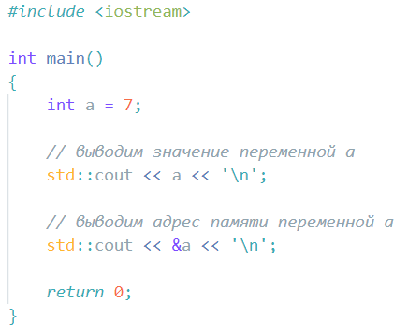

УКАЗАТЕЛИ
МАССИВЫ
3
Тема: Указатели. Массивы.
Оператор адреса (&)
При выполнении инициализации переменной, ей автоматически присваивается свободный адрес памяти, и, любое значение, которое мы присваиваем переменной, сохраняется в этом адресе памяти
inginirium.ru

Slide 4
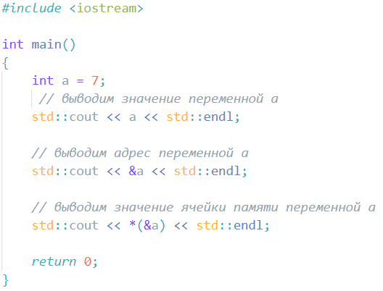
УКАЗАТЕЛИ
МАССИВЫ
4
Тема: Указатели. Массивы.
Оператор разыменования (*) позволяет получить значение по указанному адресу:
inginirium.ru

Slide 5

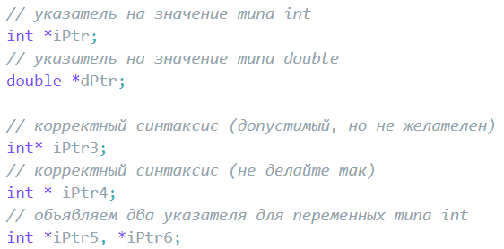
УКАЗАТЕЛИ
МАССИВЫ
5
Тема: Указатели. Массивы.
Указатель — это переменная, значением которой является адрес (ячейка) памяти. Указатели объявляются точно так же, как и обычные переменные, только со звёздочкой между типом данных и идентификатором:
inginirium.ru

Slide 6

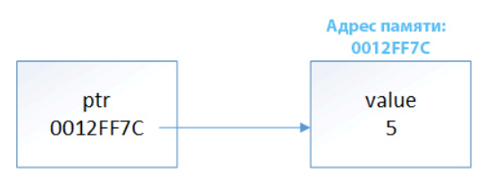
УКАЗАТЕЛИ
МАССИВЫ
6
Тема: Указатели. Массивы.
Поскольку указатели содержат только адреса, то при присваивании указателю значения — это значение должно быть адресом. Для получения адреса переменной используется оператор адреса:
Вот почему указатели имеют такое имя:
ptr содержит адрес значения переменной
value, и, можно сказать, ptr
указывает на это значение.
inginirium.ru

Slide 7
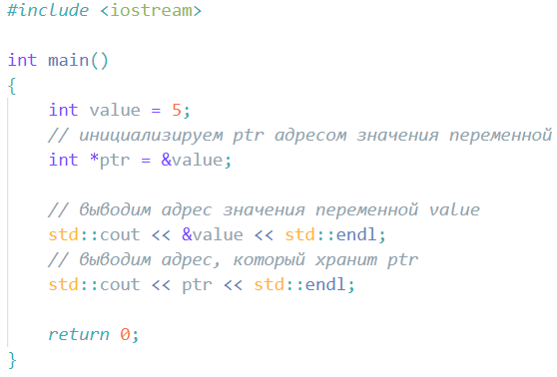
УКАЗАТЕЛИ
МАССИВЫ
7
Тема: Указатели. Массивы.
inginirium.ru

Slide 8
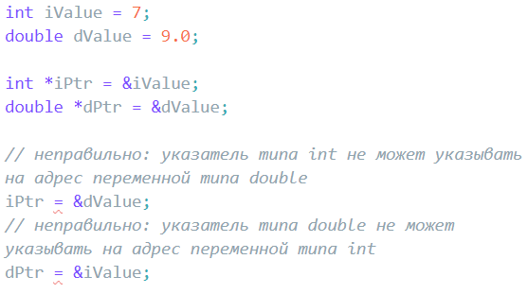
УКАЗАТЕЛИ
МАССИВЫ
8
Тема: Указатели. Массивы.
inginirium.ru

Slide 9


УКАЗАТЕЛИ
МАССИВЫ
9
Тема: Указатели. Массивы.
Следующее не является допустимым:
Это связано с тем, что указатели могут содержать только адреса, а целочисленный литерал 7 не имеет адреса памяти.
C++ также не позволит вам напрямую присваивать адреса памяти указателю:
inginirium.ru

Slide 10
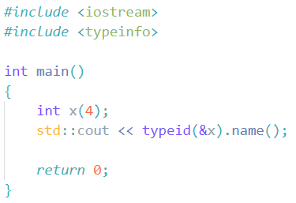

УКАЗАТЕЛИ
МАССИВЫ
10
Тема: Указатели. Массивы.
Оператор адреса возвращает указатель
Стоит отметить, что оператор адреса (&) не возвращает адрес своего операнда в качестве литерала. Вместо этого он возвращает указатель, содержащий адрес операнда, тип которого получен из аргумента (например, адрес переменной типа int передаётся как адрес указателя на значение типа int):
inginirium.ru

Slide 11
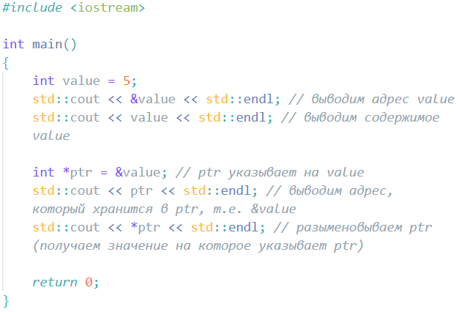
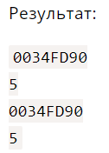
УКАЗАТЕЛИ
МАССИВЫ
11
Тема: Указатели. Массивы.
Разыменование указателей
Как только у нас есть указатель, указывающий на что-либо, мы можем его разыменовать, чтобы получить значение, на которое он указывает. Разыменованный указатель — это содержимое ячейки памяти, на которую он указывает:
inginirium.ru

Slide 12
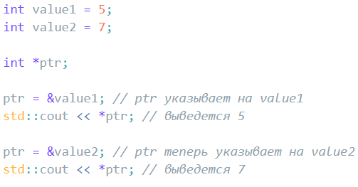
УКАЗАТЕЛИ
МАССИВЫ
12
Тема: Указатели. Массивы.
Вот почему указатели должны иметь тип данных. Без типа указатель не знал бы, как интерпретировать содержимое, на которое он указывает (при разыменовании). Также, поэтому и должны совпадать тип указателя с типом переменной. Если они не совпадают, то указатель при разыменовании может неправильно интерпретировать биты (например, вместо типа double использовать тип int).
Одному указателю можно присваивать разные значения:
inginirium.ru

Slide 13
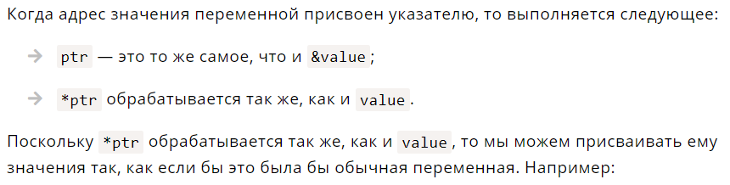
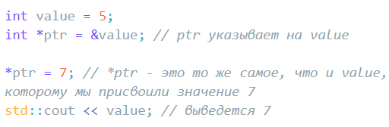
УКАЗАТЕЛИ
МАССИВЫ
13
Тема: Указатели. Массивы.
inginirium.ru

Slide 14
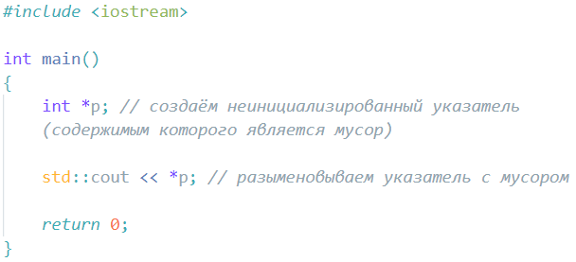
УКАЗАТЕЛИ
МАССИВЫ
14
Тема: Указатели. Массивы.
inginirium.ru

Slide 15
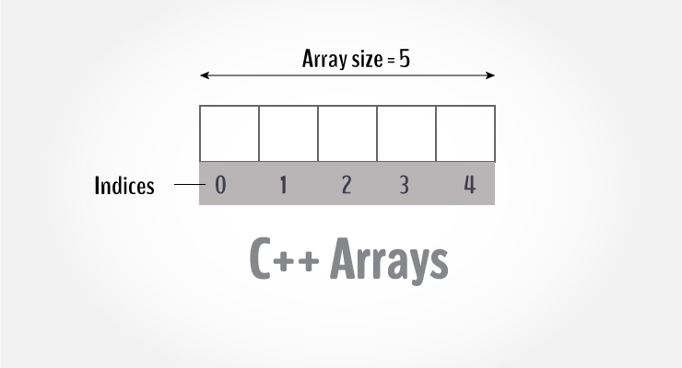
УКАЗАТЕЛИ
МАССИВЫ
15
Тема: Указатели. Массивы.
Массивы
Массивы используются для хранения коллекций информации, но может быть полезным представлять массив как коллекцию переменных одинакового типа.
Вместо объявления множества переменных и хранения в них индивидуальных значений вы можете объявить один массив для хранения всех этих значений.
При объявлении массива укажите тип его элементов, а также и количество хранимых им элементов.
Например:
inginirium.ru

Slide 16
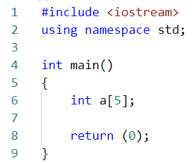
УКАЗАТЕЛИ
МАССИВЫ
16
Тема: Указатели. Массивы.
В примере, переменная a объявлена как массив пяти значений целочисленного типа [указанных в квадратных скобках]
inginirium.ru

Slide 17
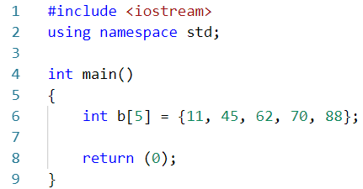
УКАЗАТЕЛИ
МАССИВЫ
17
Тема: Указатели. Массивы.
Массивы
Вы можете инициализировать массив указав все его значения:
Значения представлены в форме списка, разделены запятыми, закрыты внутри {фигурных скобок}.
Количество значений между фигурных скобок { } не должно превышать число элементов, объявленных в квадратных скобках [ ].
inginirium.ru

Slide 18
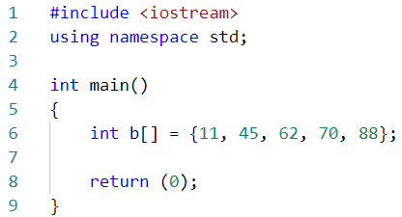
УКАЗАТЕЛИ
МАССИВЫ
18
Тема: Указатели. Массивы.
Инициализация массивов
Если вы опустите размер массива, то будет создан массив достаточно большого размера для хранения инициализации.
Например:
Таким образом создается массив идентичный созданному в прошлом примере.
inginirium.ru

Slide 19
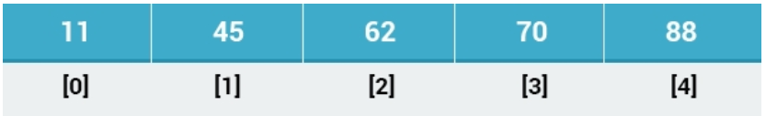
УКАЗАТЕЛИ
МАССИВЫ
19
Тема: Указатели. Массивы.
Индексация
Каждый элемент, или член массива имеет свой индекс, который отмечает конкретную позицию каждого элемента.
Первый элемент массива имеет индекс равный 0, второй имеет индекс равный 1.
Для массива b, который мы объявили выше:
inginirium.ru

Slide 20
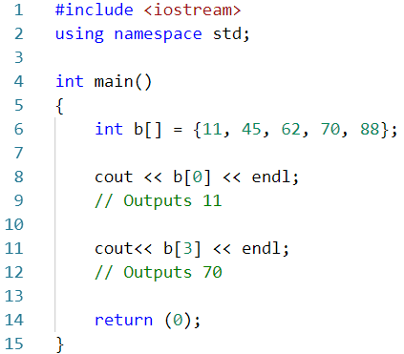
УКАЗАТЕЛИ
МАССИВЫ
20
Тема: Указатели. Массивы.
Индексация
Для доступа к элементам массива, проиндексируйте имя массива путем подстановки индекса элемента в квадратные скобки после имени массива.
Например:
inginirium.ru

Slide 21
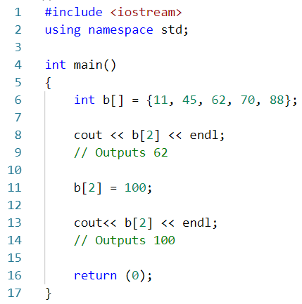
УКАЗАТЕЛИ
МАССИВЫ
21
Тема: Указатели. Массивы.
Получение доступа к элементам массива
Индексы могут быть также использованы для присвоения нового значения элементу.
В этой программе присваивается число 100 третьему элементу массива.
В этой программе присваивается число 100 третьему элементу массива.
inginirium.ru

Slide 22
Программирование на C++
Практическая часть
Указатели.
Массивы.
4 занятие
2020

Slide 23
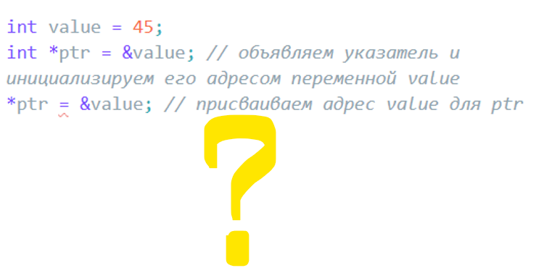
УКАЗАТЕЛИ
МАССИВЫ
23
Тема: Указатели. Массивы.
inginirium.ru

Slide 24
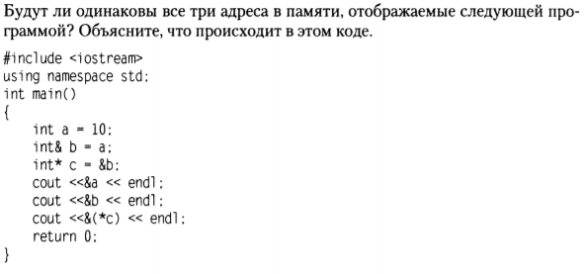
УКАЗАТЕЛИ
МАССИВЫ
24
Тема: Указатели. Массивы.
inginirium.ru

